Slide 2
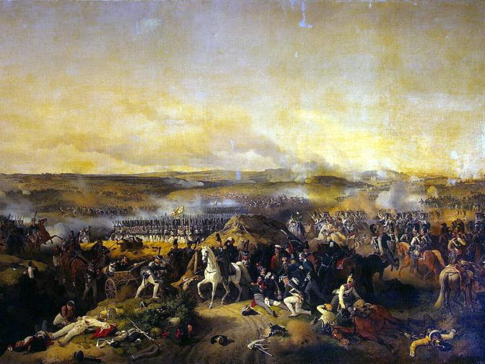
Утром 7 сентября 1812 года началось великое Бородинское сражение.

Slide 3
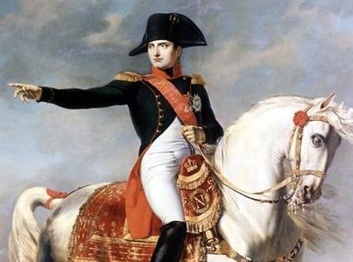
Наполеон Бонапарт – император Франции, генерал, организовал огромную армию и пошел с ней на Россию, чтобы потом завоевать весь мир.
Наполеон рассчитывал занять Москву.

Slide 4
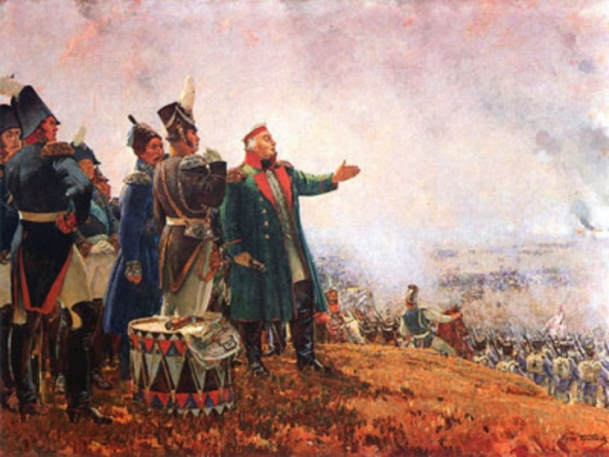
Главнокомандующий русской армии боевой генерал, любимец солдат и офицеров Михаил Илларионович Кутузов решил преградить Наполеону путь на Москву и дать генеральное сражение французам на Бородинском поле.

Slide 5
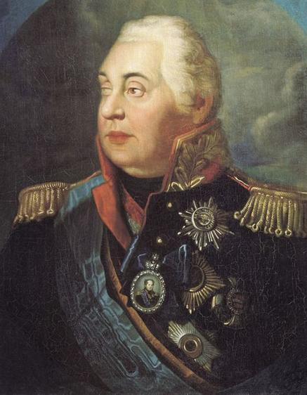
Кутузов имел большой боевой опыт, был талантливым полководцем, образованным человеком, хорошо разбирался в военном деле, горячо любил свою Родину.

Slide 6
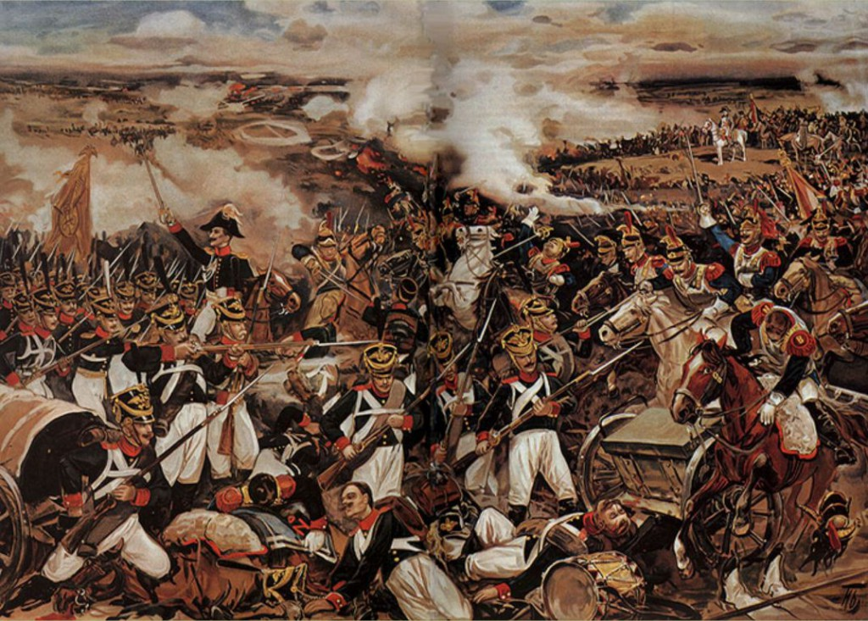
На Бородинском поле русская армия насмерть билась с армией французского императора Наполеона Бонапарта, для того, чтобы задержать его на пути к Москве.

Slide 7
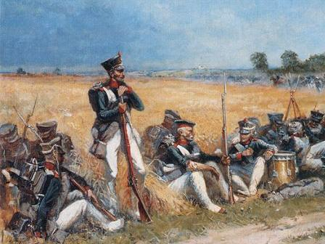
Русская армия была меньше армии Наполеона, и ей пришлось отступать.

Slide 8
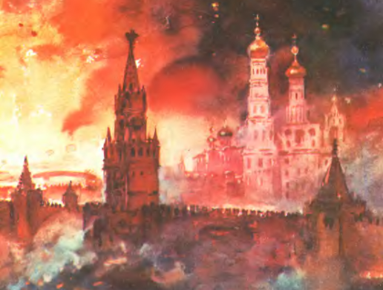
Наполеон дошел до Москвы, а ночью в Москве начались пожары и город сгорел почти весь.
Приближалась зима . Французская армия не была готова к суровой русской зиме, Наполеон хотел провести в Москве всю зиму, чтобы его войско отдохнуло, но после того, как почти вся Москва сгорела, ему негде было стать на зимние квартиры, русские люди не хотели кормить его армию.

Slide 9
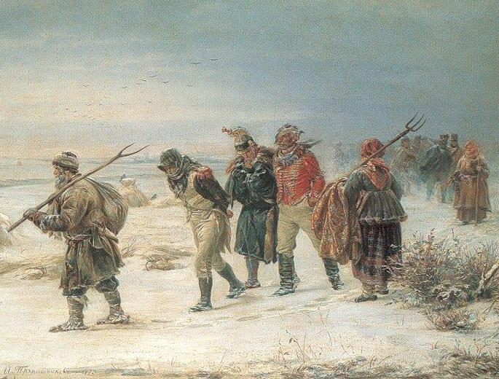
По всей стране стало собираться народное ополчение, простые люди, мужчины и женщины, практически без оружия громили французские обозы с оружием и продовольствием, нападали на вражеские отряды.

Slide 10
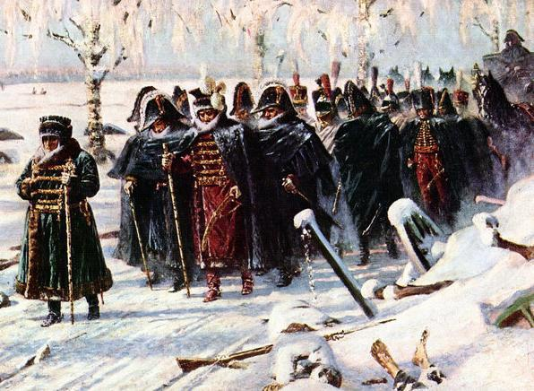
Наполеон приказал оставить Москву, французская армия начала отступать.

Slide 11
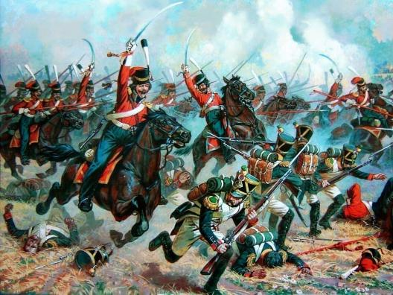
Французская армия разбилась
о несокрушимую силу русских войск.

